Slide 1

2. 자유 민주주의의 시련과 발전
5·16 군사 정변과 자유 민주주의의 시련
3

Slide 2



5·16 군사 정변의 정치·사회적 배경과 정변의 주체 및 성격, 그리고 1960년대에 박정희 정부가 성립된 과정을 파악할 수 있다.
한·일 협정, 베트남 파병, 3선 개헌이 역사에 미친 영향을 알 수 있다.

Slide 3

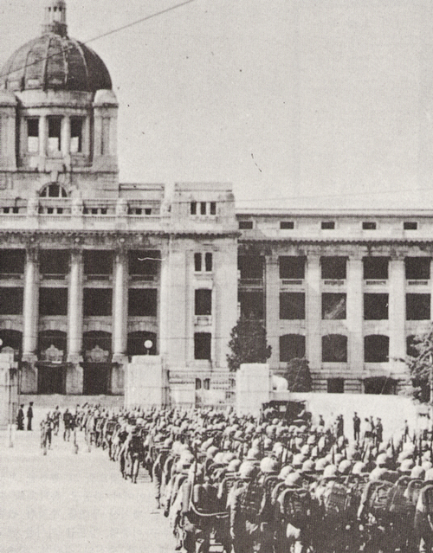
2. 자유 민주주의의 시련과 발전
5·16 군사 정변과 자유 민주주의의 시련
(326쪽)
3
1. 반공을 제1의 국시(國是)로 한다.
2. 미국 및 자유 우방과의 유대를
공고히 한다.
3. 부패와 구악을 일소하고 도의와
민족정기를 바로잡는다.
4. 민생고를 해결하고 국가 자주 경제
재건에 총력을 기울인다.
5. 통일을 위하여 공산주의와 대결할
실력 배양에 힘쓴다.
6. 과업이 성취되면 양심적인 정치인
들에게 정권을 이양하고 군 본연의
임무에 복귀한다.
- 5·16 혁명 공약(1961) -

Slide 4

2. 자유 민주주의의 시련과 발전
5·16 군사 정변과 자유 민주주의의 시련
(326쪽)
3
1. 군사 정부 탄생
① 배경: 민간 차원 평화 통일 운동과 군비 축소 계획에
박정희 중심의 일부 군인 불만 → 군사 정변(1961. 5. 16.)
② 전개: 국회와 정당 해산, 지방 자치제 중단
→ 국가 재건 최고 회의 구성
③ 개헌: 대통령 중심제, 단원제 국회, 박정희(민주공화당)
제5대 대통령 당선

Slide 5
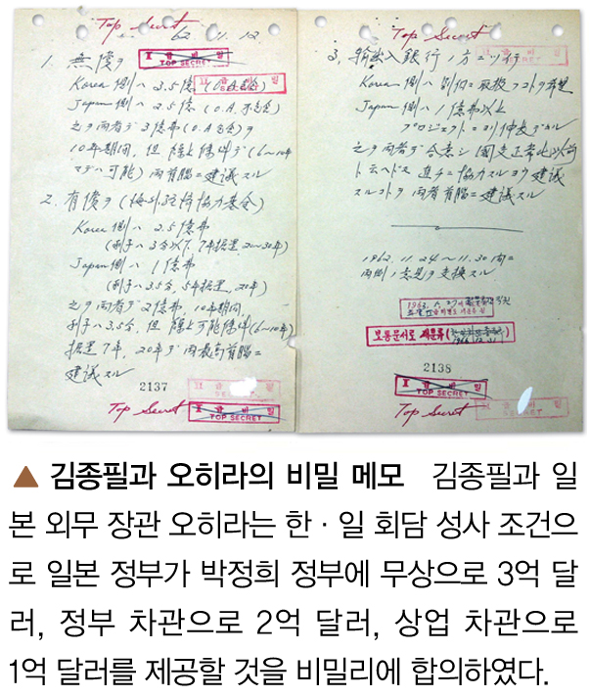
2. 자유 민주주의의 시련과 발전
5·16 군사 정변과 자유 민주주의의 시련
(326쪽)
3
2. 한·일 협정
① 배경: 경제 개발에 필요한 자금 확보
② 6·3 시위(1964): 굴욕적 대일 외교
반대, 불법적 친일 정권 퇴진 요구
→ 군대 동원 진압
③ 한·일 협정 체결(1965): 독립 축하금
명목의 후원금과 차관 제공

Slide 6
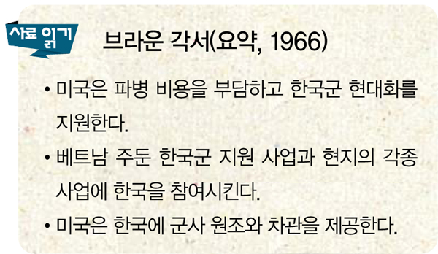
2. 자유 민주주의의 시련과 발전
5·16 군사 정변과 자유 민주주의의 시련
(327쪽)
3
3. 베트남 전쟁 파병
① 배경: 미국은 베트남 파병의
대가로 한국군의 현대화를 위한
장비와 경제 원조 제공
② 결과: 경제 성장 발판 마련,
젊은이 희생, 베트남 양민 희생,
한국인 혼혈인(라이따이한)

Slide 7
2. 자유 민주주의의 시련과 발전
5·16 군사 정변과 자유 민주주의의 시련
(327쪽)
3
4. 3선 개헌
① 배경: 박정희가 제6대 대통령 선거에서 재선(1967)
→ 장기 집권의 기반 마련을 위해 대통령의 3회 연임을
허용하는 3선 개헌안 마련
② 경과: 야당과 국민의 격렬한 반대 → 반공 강화와 국가
발전을 개헌의 명분으로 내세우고 3선 개헌안 통과(1969)
→ 제7대 대통령 선거(1971)에서 당선(김대중 후보에게
승리)
③ 경제 성장과 반공을 내세워 장기 집권 추구, 독재 체제
강화, 국민의 자유 억압

Slide 8

유신 체제와 부·마 민주 항쟁
입니다.
4

